Slide 1
Проект Робот для перемещения, обследования и визуализации поломок в трубе
Ковалёв Эрик Андреевич, Захаров Иван Захарович
Президентский физико-математический лицей №239

Slide 2
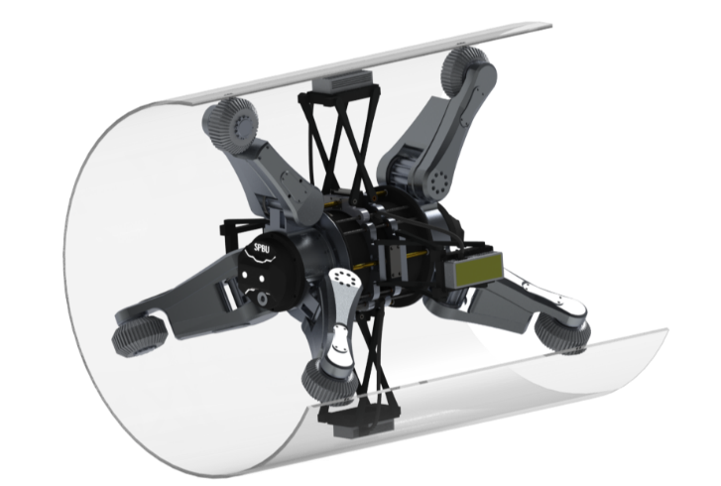
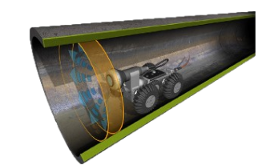
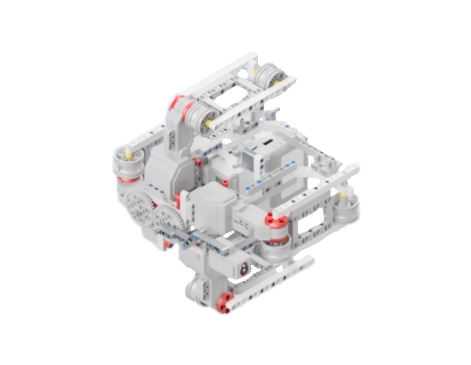
Прототип робота от «СПбГУ Дайнэмикс»
Робот способен преодолевать трубы диаметром от 60 см до 100 см.
На роботе установлена система стабилизации и датчики ультразвука.
Реальный робот от ООО ”Газпром Нефть”
Передвигается по горизонтальным трубам
Наш робот
Робот будет способен преодолевать меньшие трубы диаметром 25 – 30 см.

Slide 3
Цель проекта
Соорудить прототип робота для перемещения, обследования и визуализации поломок в трубе. Написать программу для движения, передачи данных с датчиков на компьютер и визуализации поломок в трубе

Slide 4
Задачи
Подготовить материалы и детали для сборки прототипа
Собрать прототип и проверить движения на обычной поверхности
Собрать трубу из ПЭТ-листов, упрочнить хомутами
Написать программу для движения и передачи данных на ПК
Синхронизировать движение робота и изображение на ПК

Slide 5
Алгоритм работы над проектом:
Создание корпуса робота.
Создание комплекса гусениц с распирающим механизмом.
Создание модуля с датчиками.
Соединение всех частей робота воедино.
Программирование алгоритма робота.
Программирование подпрограмм робота.
Соединение всех частей программы воедино.
Отладка робота.
Представление робота на конкурс.

